Slide 1

主讲：王海燕 E-mail：wanghaiyan@mail.hzau.edu.cn
第四章 数据安全保护

Slide 2
重点
理解各种技术的实现方法及原理

Slide 3
4.1数据库安全性控制概述
问题的提出
数据共享必然带来数据库的安全性问题
数据库系统中的数据共享不能是无条件的共享

Slide 4
数据库安全性控制概述（续）
数据库中数据的共享是在DBMS统一的严格的控制之下的共享，即只允许有合法使用权限的用户访问允许他存取的数据
数据库系统的安全保护措施是否有效是数据库系统主要的性能指标之一

Slide 5
数据库安全性控制概述（续）
什么是数据库的安全性
数据库的安全性是指保护数据库，防止因用户非法使用数据库造成数据泄露、更改或破坏。

Slide 6
4.2 计算机系统中的安全模型
安全性控制层次
高
低
用户
DBMS
OS
DB
方法：
用户标识
和鉴定
存取控制
审计
视图
操作系统
安全保护
密码存储

Slide 7
数据库安全性控制概述（续）
数据库安全性控制的常用方法
用户标识和鉴定
存取控制
视图
审计
密码存储

Slide 8
1 用户标识与鉴别
用户标识与鉴别（Identification &
Authentication）
系统提供的最外层安全保护措施

Slide 9
基本方法
系统提供一定的方式让用户标识自己的名字或身份；
系统内部记录着所有合法用户的标识；
每次用户要求进入系统时，由系统核对用户提供的身份标识；
通过鉴定后才提供机器使用权。
用户标识和鉴定可以重复多次

Slide 10
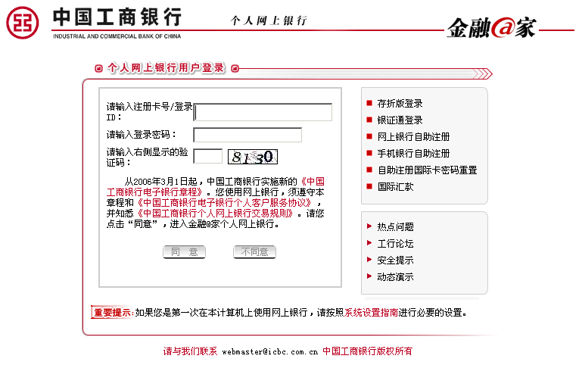
验证码

Slide 11
用户身份鉴别方法
1.静态口令鉴别
静态口令一般由用户自己设定，这些口令是静态不变的
2.动态口令鉴别
口令是动态变化的，每次鉴别时均需使用动态产生的新口令登录数据库管理系统，即采用一次一密的方法
3.生物特征鉴别
通过生物特征进行认证的技术，生物特征如指纹、虹膜和掌纹等
4.智能卡鉴别
智能卡是一种不可复制的硬件，内置集成电路的芯片，具有硬件加密功能

Slide 12
2 存取控制
存取控制机制的组成
定义存取权限
检查存取权限

Slide 13
存取控制（续）
常用存取控制方法
自主存取控制（Discretionary Access Control ，简称DAC）
C2级
灵活
强制存取控制（Mandatory Access Control，简称 MAC）
B1级
严格

Slide 14
3 视图机制
视图机制把要保密的数据对无权存取这些数据的用户隐藏起来
视图机制更主要的功能在于提供数据独立性，其安全保护功能太不精细，往往远不能达到应用系统的要求。

Slide 15
视图机制（续）
视图机制与授权机制配合使用:
首先用视图机制屏蔽掉一部分保密数据
视图上面再进一步定义存取权限
间接实现了支持存取谓词的用户权限定义

Slide 16
视图机制（续）
例：王平只能检索计算机系学生的信息
先建立计算机系学生的视图CS_Student
CREATE VIEW CS_Student
AS
SELECT
FROM Student
WHERE Sdept='CS'；

Slide 17
视图机制（续）
在视图上进一步定义存取权限
GRANT SELECT
ON CS_Student
TO 王平 ；

Slide 18
（二）、授 权
GRANT语句的一般格式：
GRANT <权限>[,<权限>]...
[ON <对象类型> <对象名>]
TO <用户>[,<用户>]...
[WITH GRANT OPTION];

Slide 19
(1) 操作权限

Slide 20
(2) 用户的权限
建表（CREATETAB）的权限:属于DBA
DBA授予-->普通用户
基本表或视图的属主拥有对该表或视图的一切操作权限
接受权限的用户:
一个或多个具体用户
PUBLIC（全体用户）

Slide 21
(3) WITH GRANT OPTION子句
指定了WITH GRANT OPTION子句:
获得某种权限的用户还可以把这种权限再授予别的用户。
没有指定WITH GRANT OPTION子句:
获得某种权限的用户只能使用该权限，不能传播该权限

Slide 22
例题
例1 把查询Student表权限授给用户U1
GRANT SELECT
ON TABLE Student
TO U1;

Slide 23
例题（续）
例5 把对表SC的INSERT权限授予U5用户，并允许他再将此权限授予其他用户
GRANT INSERT
ON TABLE SC
TO U5
WITH GRANT OPTION;

Slide 24
传播权限
执行例5后，U5不仅拥有了对表SC的INSERT权限，
还可以传播此权限：
GRANT INSERT ON TABLE SC TO U6
WITH GRANT OPTION;
同样，U6还可以将此权限授予U7：
GRANT INSERT ON TABLE SC TO U7;
但U7不能再传播此权限。
U5--> U6--> U7

Slide 25
例题（续）
例6 DBA把在数据库S_C中建立表的权限授予用户U8
GRANT CREATETAB
ON DATABASE S_C
TO U8;

Slide 26
（三）、收回权限
REVOKE语句的一般格式为：
REVOKE <权限>[,<权限>]...
[ON <对象类型> <对象名>]
FROM <用户>[,<用户>]...;
功能：从指定用户那里收回对指定对象的指定权限

Slide 27
例题
例7 把用户U4修改学生学号的权限收回
REVOKE UPDATE(Sno)
ON TABLE Student
FROM U4;

Slide 28
例题（续）
例8 收回所有用户对表SC的查询权限
REVOKE SELECT
ON TABLE SC
FROM PUBLIC;

Slide 29
4 审计
什么是审计
启用一个专用的审计日志（Audit Log）
将用户对数据库的所有操作记录在上面
DBA可以利用审计日志中的追踪信息
找出非法存取数据的人
C2以上安全级别的DBMS必须具有审计功能

Slide 30
5 数据加密
数据加密
防止数据库中数据在存储和传输中失密的有效手段
加密的基本思想
根据一定的算法将原始数据（术语为明文，Plain text）变换为不可直接识别的格式（术语为密文，Cipher text）
不知道解密算法的人无法获知数据的内容
术语：
明文：原始的或未加密的数据。
密文：明文加密后的格式。

Slide 31
小结
数据库安全机制的设计目标：
试图破坏安全的人所花费的代价 >>
得到的利益

